Slide 1
Fatih Üniversitesi
GENETİK VE BİYOMÜHENDİSLİK BÖLÜMÜ
Prof.Dr.H.Rıdvan ÖZ, Ergün ŞAKALAR
Fatih Üniversitesi, Mühendislik Fakültesi ,
Genetik ve Biyomühendislik Bölümü
İstanbul
21.12.2011

Slide 2
GENETİK VE BİYOMÜHENDİSLİK BÖLÜMÜ
Genetik ve Biyomühendislik nedir?
Genetik ve Biyomühendis ne yapar?
Mühendislik ilkelerini problemlere nasıl uygular?
Genetik ve Biyomühendis olmak için ne yapmak gerekir?
Nerelerde çalışırlar?
Bana uygun mudur?

Slide 3
Genetik ve Biyomühendislik nedir?
Mühendislik yöntem ve tekniklerini kullanarak biyoloji ve tıptaki problemlere çözüm sunar.
Biyolojiden malzeme, ürün, yöntem, sistem alır ve mühendisliğe uygular .
Biyoloji
Tıp
Mühendislik
Hücre ve Doku Mühendisliği
Sinir mühendisliği
Gen mühendisliği
Antikor mühendisliği
Protein Mühendisliği
Enzim mühendisliği
Biyomekanik mühendisliği
Biyonik mühendisliği
Biyomedikal mühendisliği

Slide 4
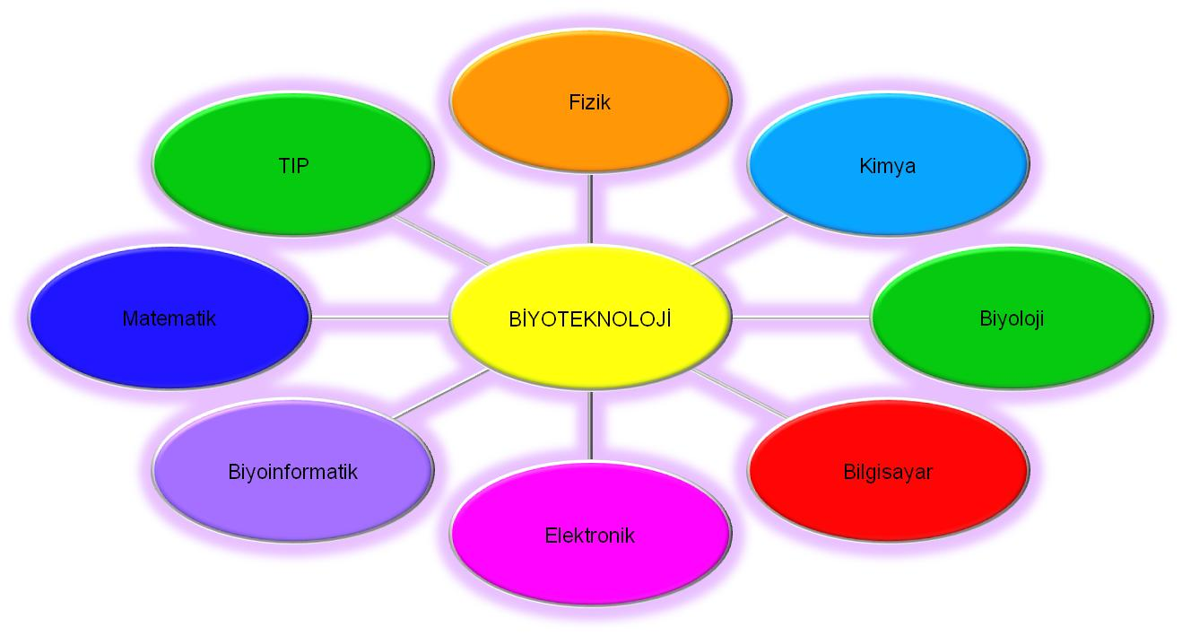
Biyoteknoloji Nedir?
İnsan, hayvan ve bitki hücrelerinin fonksiyonlarını anlamak ve değiştirmek amacıyla uygulanan çeşitli teknikleri ve işlemleri tanımlamak için kullanılan bir terimdir.
Canlıların iyileştirilmesi
Endüstriyel kullanımına yönelik ürünler geliştirilmesi

Slide 5
Genetik Mühendisliği
“İnsan, hayvan veya bitkiye, genetik bilginin değiştirilmesiyle yeni bir özellik ve karakter kazandırılması” nı sağlar.
Genetik mühendisleri, genlerin yapısının değiştirilmesi, farklı canlıların genlerinin birleştirilmesi ya da genlerin bir canlıdan başka bir canlıya aktarılması gibi çalışmalarla uğraşırlar.

Slide 6
Genetik ve Biyomühendislik – Ne yapar
Tıp, Veterinerlik, Ziraat, Gıda, İlaç, Taşıt, Hizmet sektörleri ve diğerleri
DNA ve RNA ilgili analiz kitlerinin ve cihazlarının
Tasarımı, Üretimi, Geliştirilmesi ,Pazarlanması, Eğitiminin verilmesi, Denetlenmesi
Gıda
İçin yüksek teknoloji ürünü üretim
Gıda tahlillerinde kullanılan kit ve cihazların
Geliştirilmesi
Üretimi
Tanıtımı
Eğitimi
Pazarlanması
Denetimi
İlaçların
Dizaynı
Üretilmesi vb
Aşı üretimi
Antikor üretimi
Hedefe spesifik enzim üretimi

Slide 7
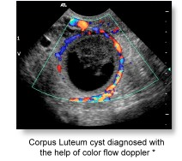
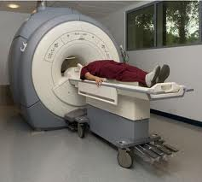
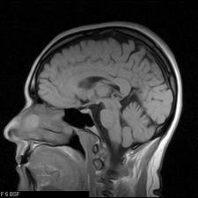
Biyomedikal
cihazların üretimi, geliştirilmesi, bakımı
Tıbbi alet ve malzemelerin tasarımı, üretimi ve geliştirilmesi
Biyoişaret ve görüntü işleme
EEG, EKG, Solunum sesleri, MR, fMRI, beyin haritalama

Slide 8
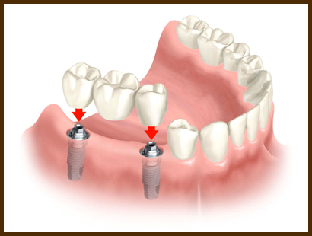
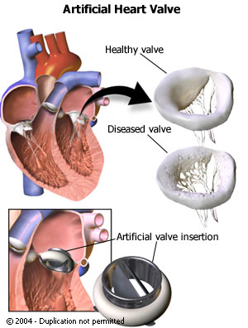
Biyomekanik
İmplant, protez, cerrahi robotik sistemlerin üretimi, geliştirilmesi, Araç çarpışma testleri
Tıbbi alet ve malzemelerin tasarımı, üretimi ve geliştirilmesi
Protein tasarımı, motor, yük taşıyıcı, bilgi verici veya yapı taşı proteinlerin tasarımı, üretilmesi
Biyomalzeme:
implant yapılabilir kalp pilleri

Slide 9
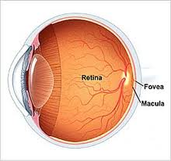
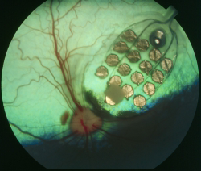
Sinir Mühendisliği:
Sinir sistemini anlamak ve kontrol etmek için modelleme ve analiz
Sinir bilim ve mikrofabrikasyon: sinir protezleri, biyonsensörler
Yapay göz
Yapay Retina

Slide 10
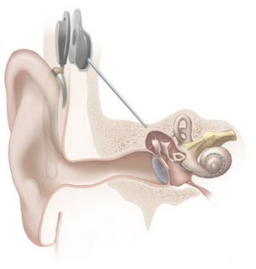
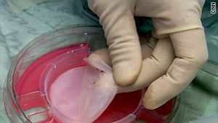
Doku ve Hücre Mühendisliği
Doğal dokunun tamiri veya biyomühendislik yedeği ile değiştirilmesi, kalp hücrelerinin kültürü implant yüzey işlemesi ve yapay deri üretimi

Slide 11
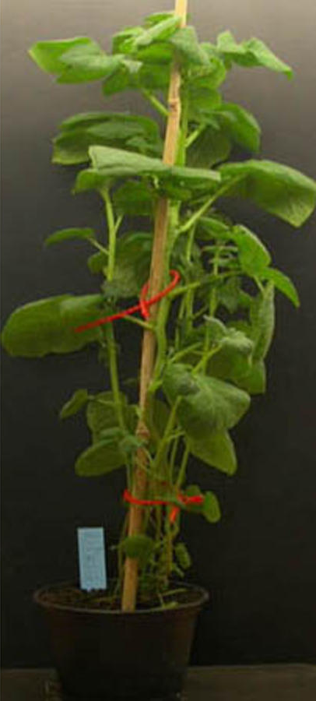
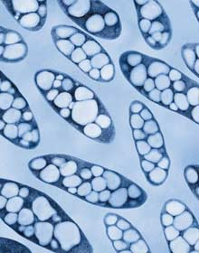
Hücre Mühendisliği
Biyo Plastik üreten bakteri
Biyo Plastik üreten patates

Slide 12
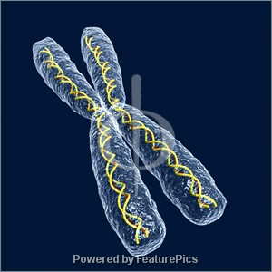
Biyoinformatik
Bilgisayar bilimleri ile biyoloji-genetik –protein, bilgilerinin birleşimidir.
Canlının genetik kodlarını tanımlamak için program lar geliştirir
Gen dizilerinin tanımlaması ve kütüphane oluşturur
Hastalıkların genetik temellerinin araştırılmasına yardımcı olur .

Slide 13
Moleküler biyomühendislik ve nano teknoloji
Nanopartiküllerin işaretlenmesi ve dokulara dağılımının takibi
Kanser, enfeksiyon, kalp damar hastalıkları, sinir sistemi hastalıklarında işaretli moleküller tanı ve tedavide kullanılmaktadır.

Slide 14
Eğitim Sektörü
Modern eğitim metotlarını piyasaya aktarma
Tekno-okul
Örgün eğitim için gerekli cihaz ve metotların geliştirlmesinde rol alır
Psikoloji biliminden de faydalanarak eğitime yönelik araç, gereç ve binaların tasarımında danışmanlık

Slide 15
Diğer Sektörler ve bir genetik ve biyomühendisin ilgi alanı
Bu arabanın direksiyonunda kullanılan malzeme tene zarar verir mi? Biyouyumluluk ve Ergonomi?
Oturduğum koltuk nasıl daha rahat olabilir? Anatomi ve ergonomi?
Kullanılan kimyasal tehlikeli mi? Fizyoloji?
Vb

Slide 16
Gelecek
Human Genome Sequence: İnsan Genom Dizisi
Heart Cell Regeneration: Kalp Hücresi Üretimi

Slide 17
Genetik ve Biyomühendislik
Genetik ve Biyomühendislik Bölümünün Öne Çıkan Yanları
Bitki ve mikroorganizmalara gen klonlanması
Biyosensörler
Fermantasyon teknolojisi
Biyomedikal işaret işleme ve cihaz tasarımı
Kardiyovasküler sistem mekaniği
Antikor mühendisliği
Protein mühendisliği
Enzim mühendisliği
Kanser
Alzheimer
Biyoelektrik
Moleküler Gıda anaiz tekniklerinin geliştirimesi

Slide 18
Genetik ve Biyomühendislik
Genetik ve Biyomühendisliği Mezunlarının Çalışma Alanları
Kimya
İlaç
Gıda
Tarım
Biyoteknoloji
Biyoloji Bilimleri
Biyomedikal
Taşıt
Sağlık
Tekstil

Slide 19
Öğretim Üyesi sayısı: 6
Araştırma Görevlisi sayısı: 6
Hazırlık Sınıfı: 31
Birinci sınıf öğrencileri: 52
İkinci sınıf öğrencileri: 46
Üçüncü sınıf öğrencileri: 47
Dördüncü sınıf öğrencileri: 33
Yandal öğrenci sayısı: 09
ÇAP öğrenci sayısı: 10
Dışaıya Yandal öğrenci sayısı: 06
Dışarıya ÇAP öğrenci sayısı: 04
Yabancı öğrenci sayısı: 19
Yüksek lisans öğrenci sayısı: 42
Doktora öğrencisi sayısı: 04

Slide 20
Araştırma Laboratuvarları
Antikor Mühendisliği Laboratuarı.......................E-506
Beyin Araştırmaları Laboratuarı..........................E-416
Biyoakışkanlar Mekaniği Laboratuarı..................E-206
Biyotasarım ve Ölçüm Laboratuarı......................E-101
Biyoteknoloji Araştırma Laboratuarı...................E-314
Gen Klonlama ve Analizi Laboratuarı..................E-508
Lojistik ve Ulaşım Laboratuarı……..……………………E-207
Moleküler Tıp Laboratuarı..................................E-410
Protein Mühendisliği Laboratuarı.......................E-507

Slide 21
2011 | AB | DPT | TÜBİTAK | BOREN | BAP | ÖZEL SEKTÖR | TOPLAM
Proje Sayısı | 1 | 1 | 3 | 1 | 9 | - | 15
Bütçe (TL) | 225,000 | 9,200,000 | 475,000 | 50,000 | 115,280 | - | 10,065,280
Toplamdaki Yüzde (%) | 2.24 | 91.40 | 4.72 | 0.50 | 1.15 | - | 100
Yıllık Bütçe (TL) | 56,250 | 2,300,000 | 143,750 | 16,667 | 45,417 | - | 2,562,084
Yıllık Proje Sayısı | 0.25 | 0.25 | 1.08 | 0.33 | 3.83 | - | 5.74

Slide 22
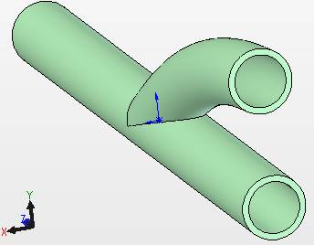
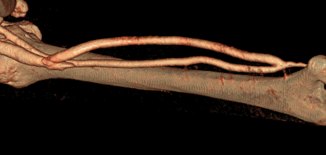
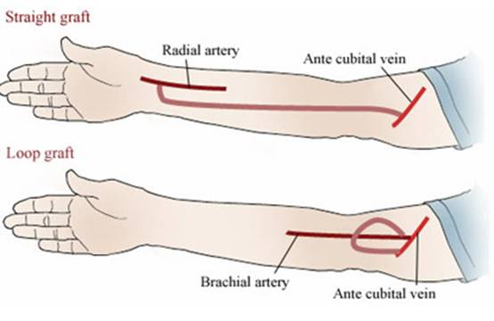
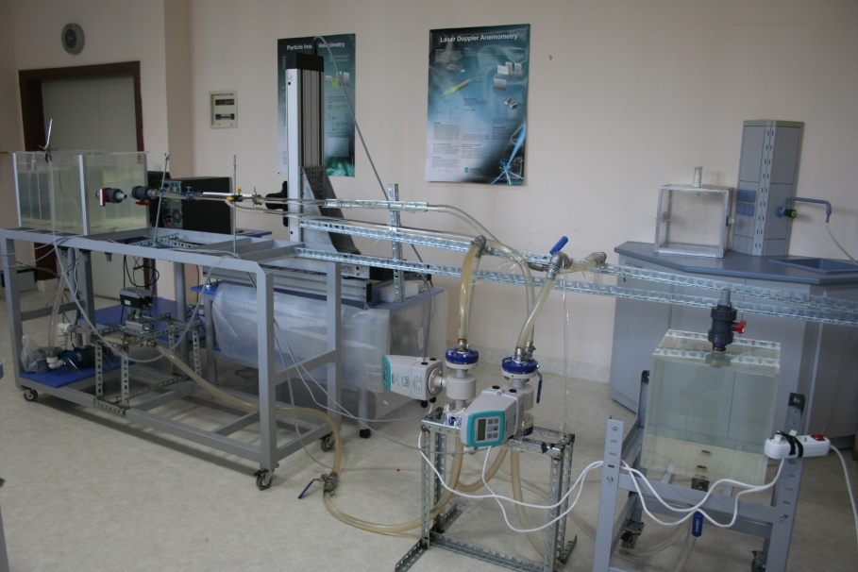
Araştırma Grupları
Biyolojik Akışkanlar Araştırma Grubu
Özellikle bir biyolojik akışkan olan kanın damarlar içindeki haraketini konu alan grubun amaçlarından biri yapay damar imalatı ve damar tıkanıklığına sebep olan biyolojik olayların arkasındaki mekanik etkileri ortaya çıkarmaktır.

Slide 23
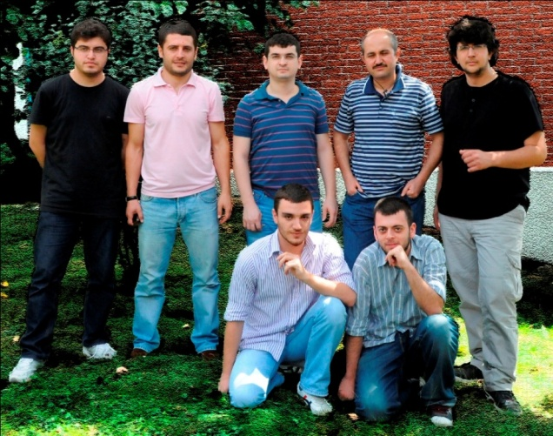
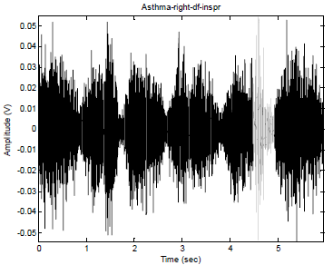
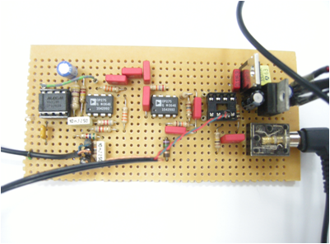
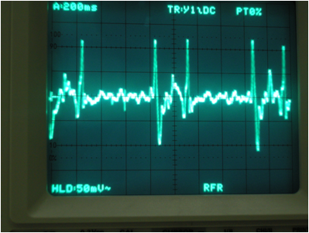
Araştırma Grupları
Biyosensör Araştırma Grubu
Biyolojik sensörlerin imalatı ve var o lan biyolojik sensörlerin
piyasa uygulamaları bu grubun ilgi alanına girmektedir.
Biyoişaret İşleme Grubu
Özellikle vucut seslerini izleyerek bunların metabolik olaylarla ve de rahatsızlıklarla ilişkisini incelemektedir.
Kalp Hastalıklarının Genetik Tedavisi Araştırma Grubu
Kalp hastalıkların genetiğini inceleyen grubun amacı bu gibi rahatsızlıkların tesbitinde yeni teşhis kitlerinin üretimi ve tedaviye yönelik genetik çözümlerin oluşturulması bu grubun ilgi alanı içindedir.

Slide 24
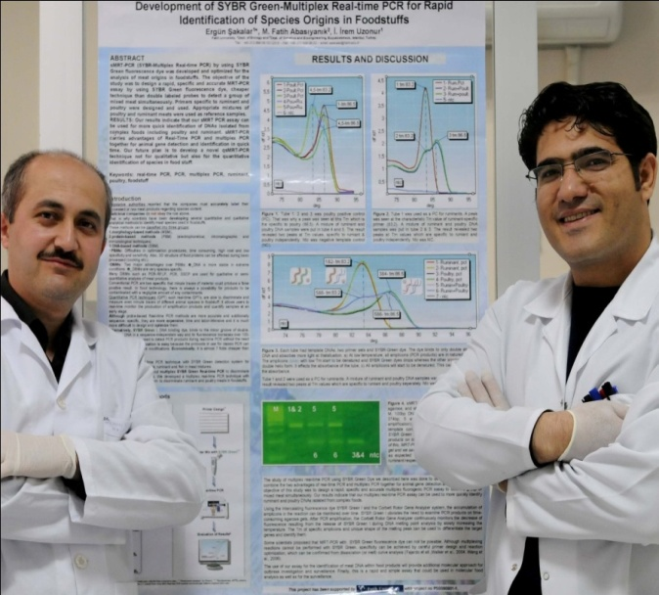
Gıda Moleküler Analizileri Araştırma ve Geliştirme Grubu
DNA temelli tekniklerin gıda alanına uygulama ve optimizasyonlarını yapar
Gıda analizleri ile ilgili proplemleri çözen moleküler DNA temelli teknikleri geliştirir .
Ör, proteinler işlenmiş gıdada yüksek ısıdan ve pH dan dolyı bozulur ve DNA daha dayanıklı olduğu için DNA nın gıda İçerisinde tesbitini yapabilen bir sistem geliştirir.
Piyasada bulunan 10.000 lerce gıda ürününün analizleri ni içok daha az maliyetle yapabilen genetik metod bilimlerini geliştirir. Örneğin Çoklu DNA izolasyon ve Analiz kitleri gibi.
İşlenmiş gıdada extrem şartlardan dolayı (yüksek pH, ısı vb) kırılan ve doğru analize imkan vermeyen DNA parçalarının tamiri ni yaparak yeniden analize mümkün hale getirir.
Gıda etiketleri ile gıda içeriğininin uyumluluğunu hızlı , doğru ve güvenilir bir şekilde denetleyen analitik DNA test metod bililmerinin geliştirirlmesi

Slide 25
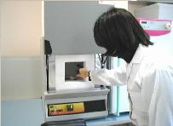
Biyokimya Laboratuvarı
Bu laboratuvar, biyolojik sistemlerde kullanılan kimyasal tekniklerin uygulanması ve geliştirilmesini amaçlamaktadır.
Burada yapılan deneyler şunlardır: Asit baz tampon sistemler, kâğıt ve ince tabaka kromatografisi, amilaz yardımıyla nişasta hidrolizi, Bradford metodu kullanılarak protein tayini, soklet ekstraksiyonu, protein çöktürülmesi, proteinlerin sindirilerek aminoaside dönüştürülmesi, karatonitlerin saflaştırılması, hücrenin imbolizasyonu, peynir yoğurt üretimi ve fermantasyon işlemleri.

Slide 26
Nerelerde staj yapılabilir?
Üniversiteler,
Özel sektör;
Genetik tanı merkezleri
Hastaneler
İlaç firmaları
Tarım ve gıda sanayi
Kimyasal, tıbbi kit ve cihaz pazarlama, bakım
Biyomedikal firmaları (tıbbi cihaz, malzeme vb. üretim)
Otomotiv sanayi (ergonomi, sağlık, çarpışma)

Slide 27
Yurtdışında staj olanakları
2009
Chicago Medical School (ABD)
2010
University of Massachusetts(ABD)
Northwestern University (ABD)
Harvard Medical School

Slide 28
ERASMUS Öğrenci Değişim Programı
Danimarka | Aarhus | Aarhus University
Danimarka | Aalborg | Aalborg University
Yunanistan | Atina | National and Kapodistrian University
İspanya | Coruna | Coruna University
Almanya | Bingen | Bingen University of Applied Sciences

Slide 29
İlginiz için teşekkürler…

